Slide 1
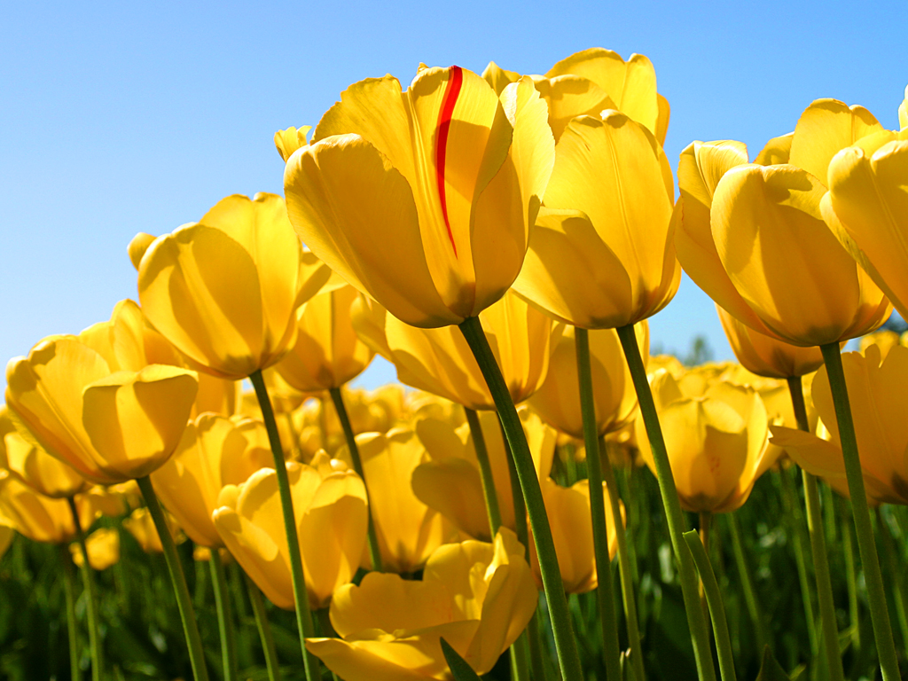
Делови биљке

Slide 2
Хајде да поновимо шта смо учили на прошлом часу!
Пре него што почнемо одслушај песму Бранка Миљковића о једном делу биљке који може имати веома леп мирис. Кликни и уживај!

Slide 3
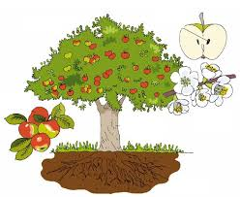
Које делове имају биљке?
Биљке имају следеће делове: корен, стабло, лист, цвет, плод и семе.

Slide 4
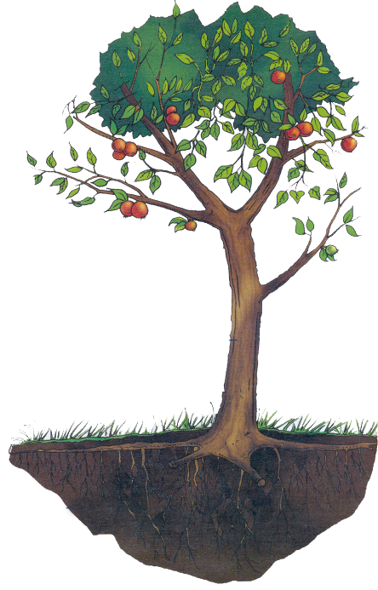
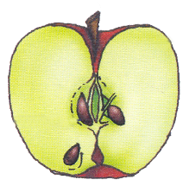
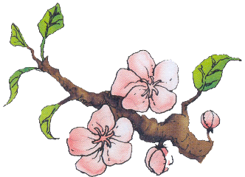
семе
плод
лист
стабло
цвет
корен

Slide 5
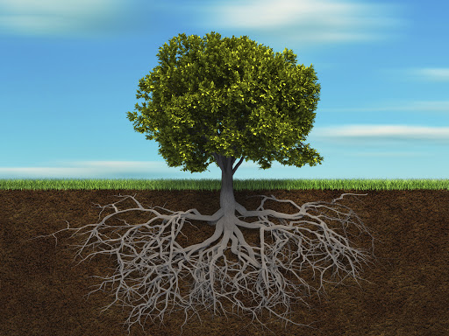
Корен причвршћује биљку за подлогу. Упија из земље хранљиве материје и воду и проводи их до стабла.
корен

Slide 6
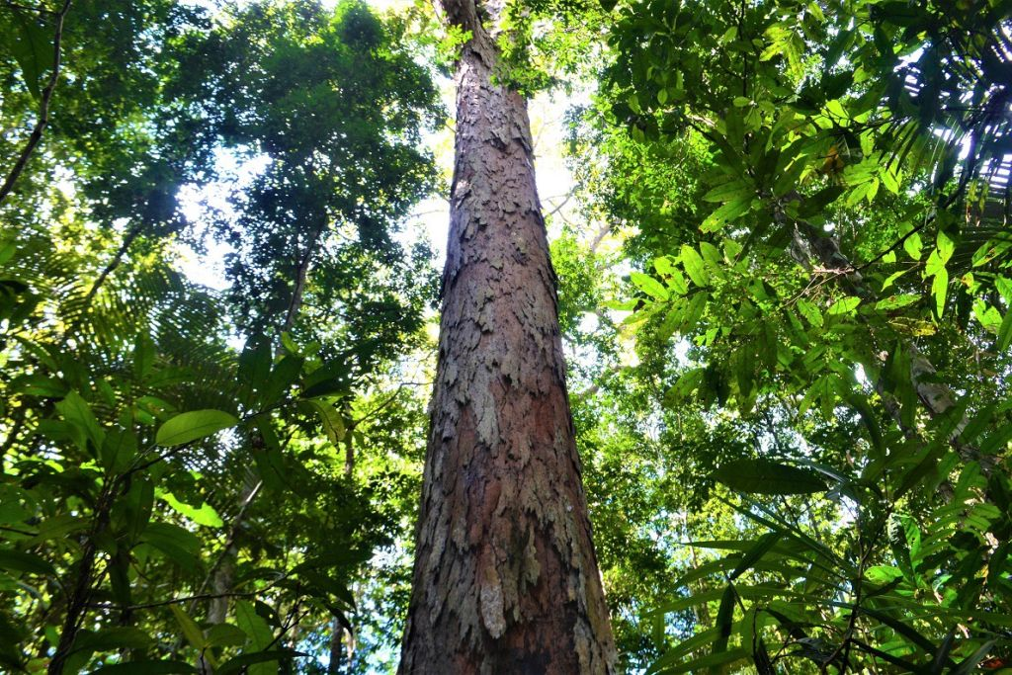
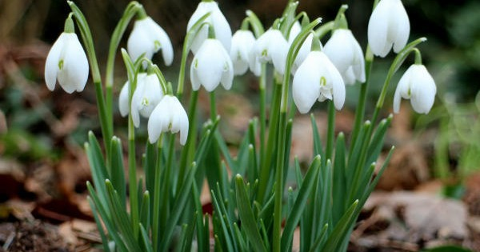
дрвенасто стабло
зељасто стабло
Стабло проводи воду и друге материје из земље од корена до листова. Одржава биљку у усправном положају.

Slide 7
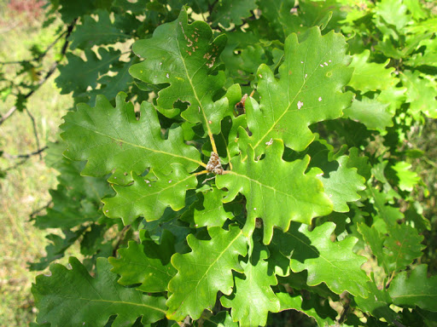
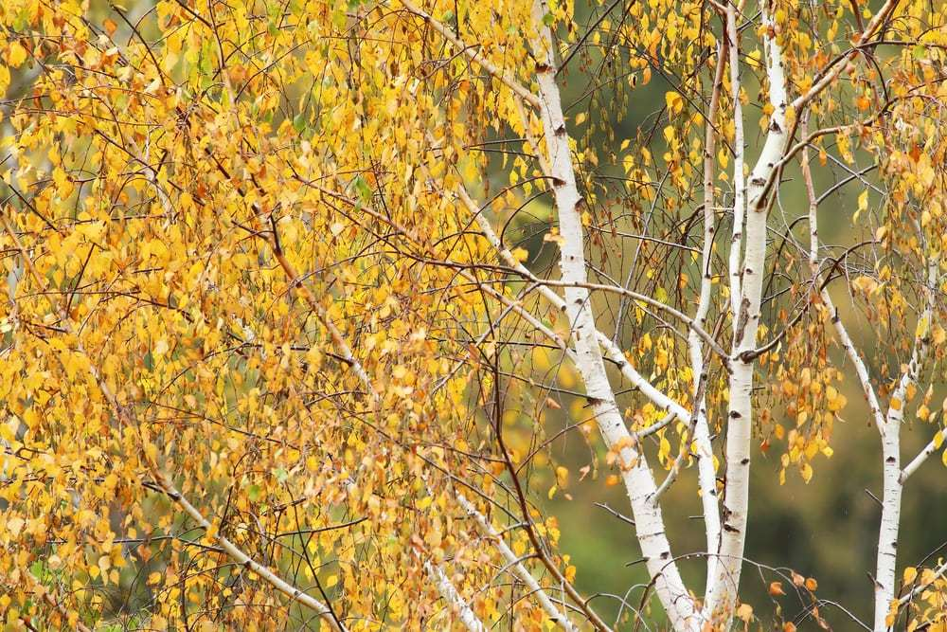
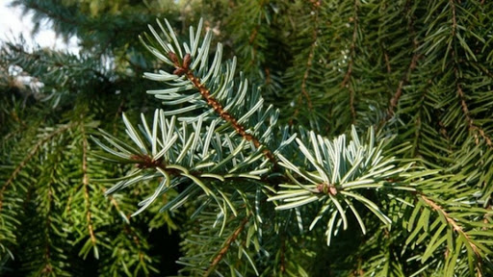
храст
бреза
бор
листопадно дрвеће
четинарско дрво
Размисли зашто се каже да су: шуме плућа планете.
Листови су делови биљке. У њима се помоћу Сунчеве светлости ствара храна за биљку. Приликом стварања хране биљке испуштају кисеоник који нам је потребан за дисање.
Које дрвеће је зелено током целе године?

Slide 8
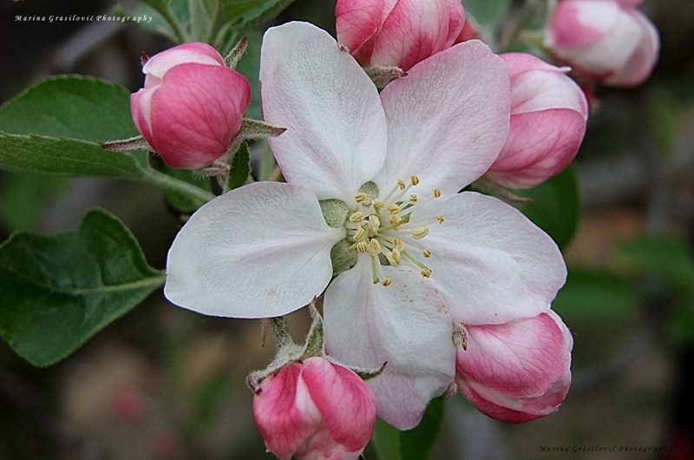
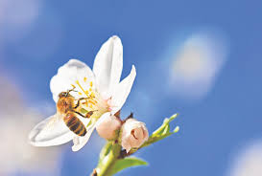
Цвет има важну улогу у размножавању биљке. Из цвета настаје плод.

Slide 9
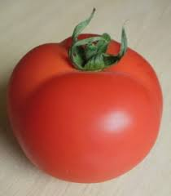
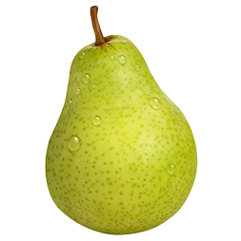
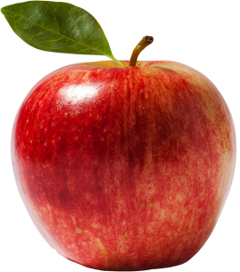
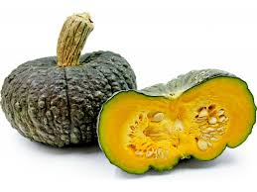
плодови
Плод настаје из цвета и углавном се користи у исхрани. У плоду се налази семе.
семе
Из семена настају нове биљке. Постоје семена која су јестива.

Slide 10
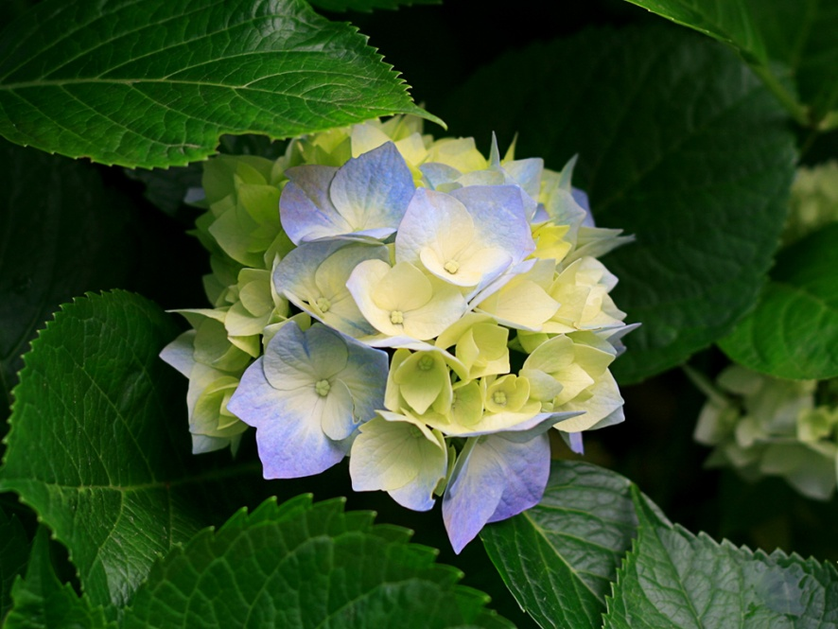
Шта мислиш зашто су сви ови делови биљке важни за биљку?
Ови делови биљке су важни да би она расла и развијала се.
Присетио си се шта смо радили на прошлом часу.
Хајде сада да одговориш на питања која ти је учитељица послала.

